Slide 1
Spring REST Docs
IT개발2팀 김도연

Slide 2
REST Docs에 들어가기 앞서..
REST Docs?
REST Docs의 특징
어떻게 사용하는가?
INDEX

Slide 3
REST Docs에 들어가기 앞서.. – REST
01
02
REST(Representational State Transfer)는 월드 와이드 웹과 같은 분산 하이퍼미디어 시스템을 위한 소프트웨어 아키텍처의 한 형식.
"URI와 HTTP 메소드를 이용해 객체화된 서비스에 접근하는 것“
REST API 설계 시 가장 중요한 항목 2가지
첫 번째, URI는 정보의 자원을 표현해야 한다.
두 번째, 자원에 대한 행위는 HTTP Method(GET, POST, PUT, DELETE)로 표현한다.
http://meetup.toast.com/posts/92
03
04

Slide 4
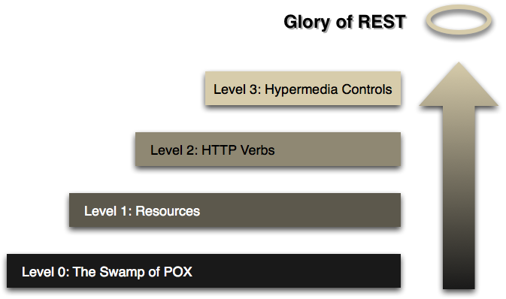
REST Docs에 들어가기 앞서.. – REST
01
02
03
04
리소스의 도입
서버가 가진 모든 데이터를 하나의 자원으로 관리하며 고유한 URI를 제공함으로써 각 자원과 직접 커뮤니케이션할 수 있도록 함.
HTTP 동사
HTTP 동사를 이용하여 자원에 대해 수행하고자 하는 작업의 종류를 표현함.
하이퍼미디어 컨트롤
HATEOAS라는 개념을 통해 해당 자원에 대해 호출 가능한 API 정보를 표현함.

Slide 5
REST Docs에 들어가기 앞서.. – HATEOAS
01
02
HATEOAS (Hypermedia as the Engine of Application State) 는 REST의 규약.
클라이언트의 요청에 대한 응답 결과에 URI를 추가로 넘겨줘, 해당 요청 이후에 클라이언트가 어떤 요청을 수행해야 하는지 알려줌.
http://tmondev.blog.me/220391644590?Redirect=Log&from=postView
03
04

Slide 6
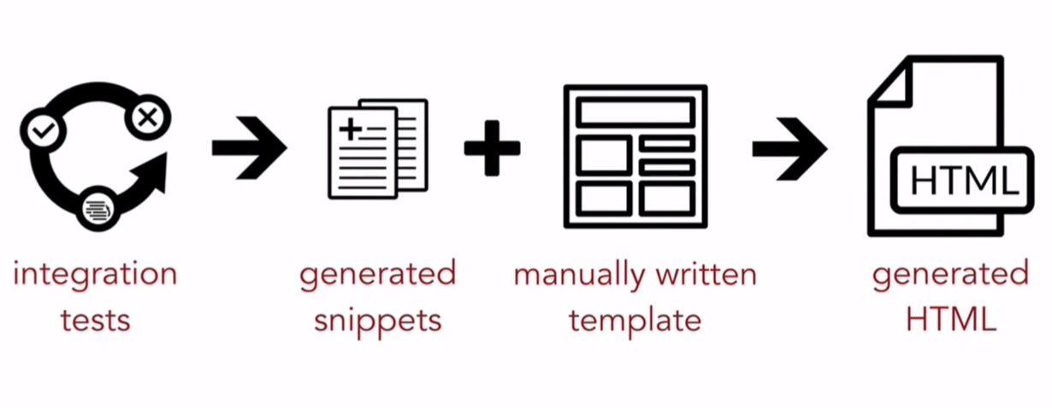
REST Docs?
01
02
스프링 MVC 테스트를 통해 자동 생성된 snippet과 AsciiDoc를 사용해 작성한 문서를 합쳐 REST API를 자동으로 문서화해주는 것.
*Snippet : 코드의 일부분, 코드 조각. 여기서는 스프링 MVC 테스트의 산출물.
*AsciiDoc : 사람이 읽을 수 있는 평문으로 이루어진 문서 포맷으로 AsciiDoctor를 이용해 HTML로 변환.
03
04

Slide 7
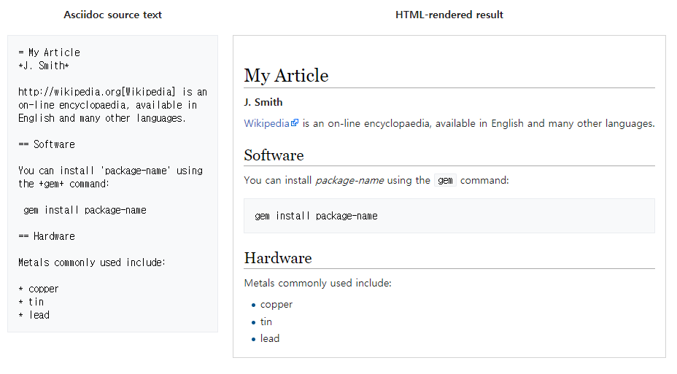
REST Docs? – AsciiDoc
01
02
AsciiDoc은 사람이 읽을 수 있는 문서 포맷으로, 모든 텍스트 에디터로 제한없이 작성할 수 있으며 있는 그 자체로 읽을 수가 있음.
또한, HTML 이나 PDF 등 다양한 형태의 포맷으로 변경 가능.
03
04

Slide 8
REST Docs의 특징
01
02
Test-driven 문서화로 정확한 API 문서 작성 가능.
AsciiDoc을 이용해 쉽게 문서 작성 가능.
Hypermedia 기반 API 지원.
사용하기 위한 최소 요구사항
Java 7
Spring Framework 4.3
Maven 또는 Gradle 지원.
테스트 프레임워크 JUnit과 TestNG 지원.
03
04

Slide 9
어떻게 사용하는가? – maven dependency 추가
01
<build>
<plugins>
<plugin>
<groupId>org.asciidoctor</groupId>
<artifactId>asciidoctor-maven-plugin</artifactId>
<version>1.5.3</version>
<executions>
<execution>
<id>generate-docs</id>
<phase>prepare-package</phase>
<goals>
<goal>process-asciidoc</goal>
</goals>
<configuration>
<backend>html</backend>
<doctype>book</doctype>
</configuration>
</execution>
</executions>
<dependencies>
<dependency>
<groupId>org.springframework.restdocs</groupId>
<artifactId>spring-restdocs-asciidoctor</artifactId> <version>1.2.1.RELEASE</version>
</dependency>
</dependencies>
</plugin>
</plugins>
</build>
02
03
04
<dependency>
<groupId>org.springframework.restdocs</groupId>
<artifactId>spring-restdocs-mockmvc</artifactId>
<version>1.2.1.RELEASE</version>
<scope>test</scope>
</dependency>
prepare-package를 작성해주면 api문서가 생성되어 war 패키지 안에 포함됨.

Slide 10

어떻게 사용하는가? – Test 케이스 작성
01
02
JUnit을 사용하여 테스트할 경우, 아래 부분을 추가.
maven의 경우 snippet들은 기본적으로 ‘target/generated-snippets’ 경로에 생성되는데, 아래와 같이 지정해주게 되면 해당 경로에 생성됨.
03
04

Slide 11
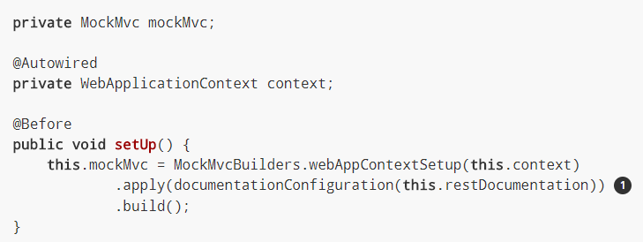

어떻게 사용하는가? – Test 케이스 작성
01
02
Before 메소드 작성.
Test 메소드 작성.
03
04

Slide 12
어떻게 사용하는가? – 테스트 수행
01
02
JUnit 테스트 수행.
디폴트로, 6개의 snippet 생성됨.
<output-directory>/index/curl-request.adoc
<output-directory>/index/http-request.adoc
<output-directory>/index/http-response.adoc
<output-directory>/index/httpie-request.adoc
<output-directory>/index/request-body.adoc
<output-directory>/index/response-body.adoc
<output-directory>는 앞에서 설정해준 경로.
03
04

Slide 13

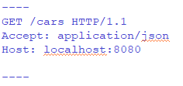
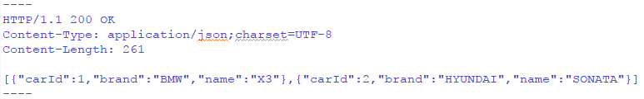
어떻게 사용하는가? – 테스트 결과
01
02
REST Docs에서 기본으로 제공하는 6개의 snippet.
curl-request.adoc
curl이라는 command line용 데이터 전송 툴에서 사용할 수 있는 명령어 생성.
http-request.adoc
HTTP request 정보를 담고 있음.
http-response.adoc
HTTP response 정보를 담고 있음.
03
04

Slide 14



어떻게 사용하는가? – 테스트 결과
01
02
REST Docs에서 기본으로 제공하는 6개의 snippet.
httpie-request.adoc
httpie라는 command line용 데이터 전송 툴에서 사용할 수 있는 명령어 생성.
request-body.adoc
request와 함께 전송한 body 정보를 담고 있음.
response-body.adoc
Response와 함께 받은 body 정보를 담고 있음.
03
04

Slide 15
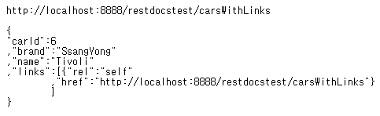
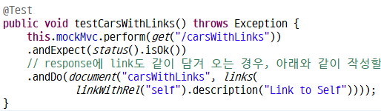
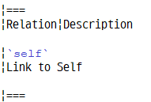
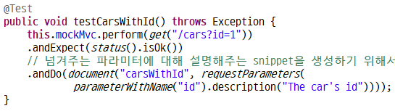
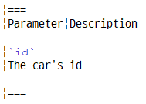
어떻게 사용하는가? – 테스트 결과
01
02
6개의 snippet들 이외에도 REST Docs에서 추가로 제공하는 snippet들.
links.adoc
만약 서버에서 응답 결과에 link를 포함할 때, 아래와 같이 작성하면 link 정보를 담는 snippet 생성됨.
request-parameters.adoc
서버에 요청할 때, 파라미터에 대해 문서화하고 싶을 경우, 아래와 같이 작성하면 파라미터 정보를 담는 snippet 생성됨.
03
04

Slide 16
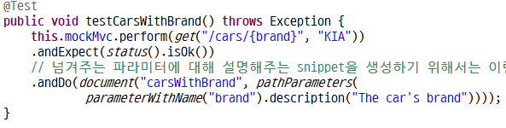
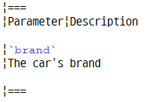
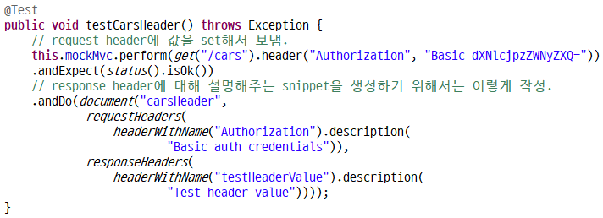
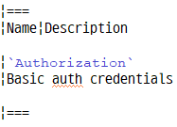
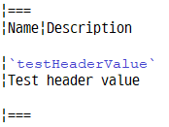
어떻게 사용하는가? – 테스트 결과
01
02
6개의 snippet들 이외에도 REST Docs에서 추가로 제공하는 snippet들.
path-parameters.adoc
서버에 요청할 때 파라미터에 대해 문서화하고 싶을 경우, 아래와 같이 작성하면 파라미터 정보를 담는 snippet 생성됨.
request-headers.adoc, response-headers.adoc
서버에 요청할 때 또는 응답을 받을 때의 헤더 값에 대해 문서화하고 싶을 경우 아래와 같이 작성하면 헤더 정보를 담는 snippet이 생성됨.
03
04

Slide 17
어떻게 사용하는가? – AsciiDoc 문서 작성
01
02
생성된 snippet을 사용하기 위해서는 ‘src/main/asciidoc’ 경로에 AsciiDoc 템플릿 문서를 만들어야 함.
include 명령어를 사용하여, 생성된 snippet을 문서에 추가.
ex) include::{snippets}/index/curl-request.adoc[]
operation 명령어를 사용하여 해당 documentation operation에 해당하는 snippet들을 여러 개 추가 가능.
ex) operation::index[snippets='curl-request,http-request,http-response’]
ex) operation::index[]
03
04

Slide 18
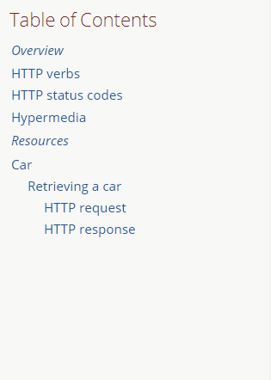
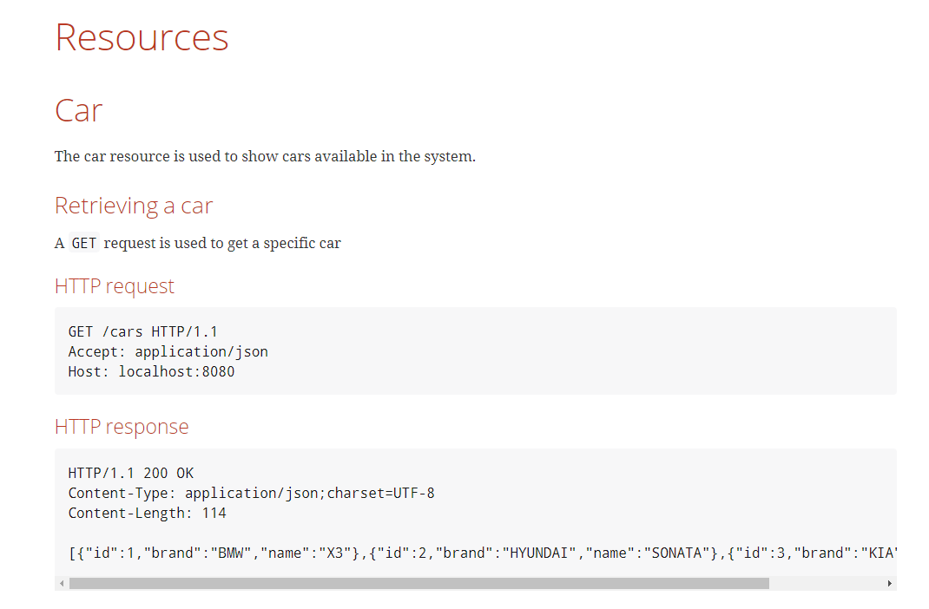
어떻게 사용하는가? – AsciiDoc 문서 작성
01
02
AsciiDoc의 포맷에 맞게 API 문서의 베이스가 될 문서를 작성.
원하는 snippet들을 include 혹은 operation 명령어로 추가.
작성 완료한 경우, maven install을 하게 되면 ‘/target/generated-docs’ 안에 html으로 API 문서가 생성됨.
03
04

Slide 19
참고
01
02
http://anster.tistory.com/163
http://jinson.tistory.com/190
http://meetup.toast.com/posts/92
https://blog.lael.be/post/61
http://tmondev.blog.me/220391644590?Redirect=Log&from=postView
https://spring.io/understanding/HATEOAS
https://www.youtube.com/watch?v=iWj-t69EdN4
https://www.youtube.com/watch?v=5XRotk-HQJo
https://docs.spring.io/spring-restdocs/docs/current/reference/html5/
03
04

Slide 20
END

